Slide 1
Удаленные электронные читальные залы Президентской библиотеки имени Б.Н. Ельцина.
Киев 5 июня 2013 года

Slide 2
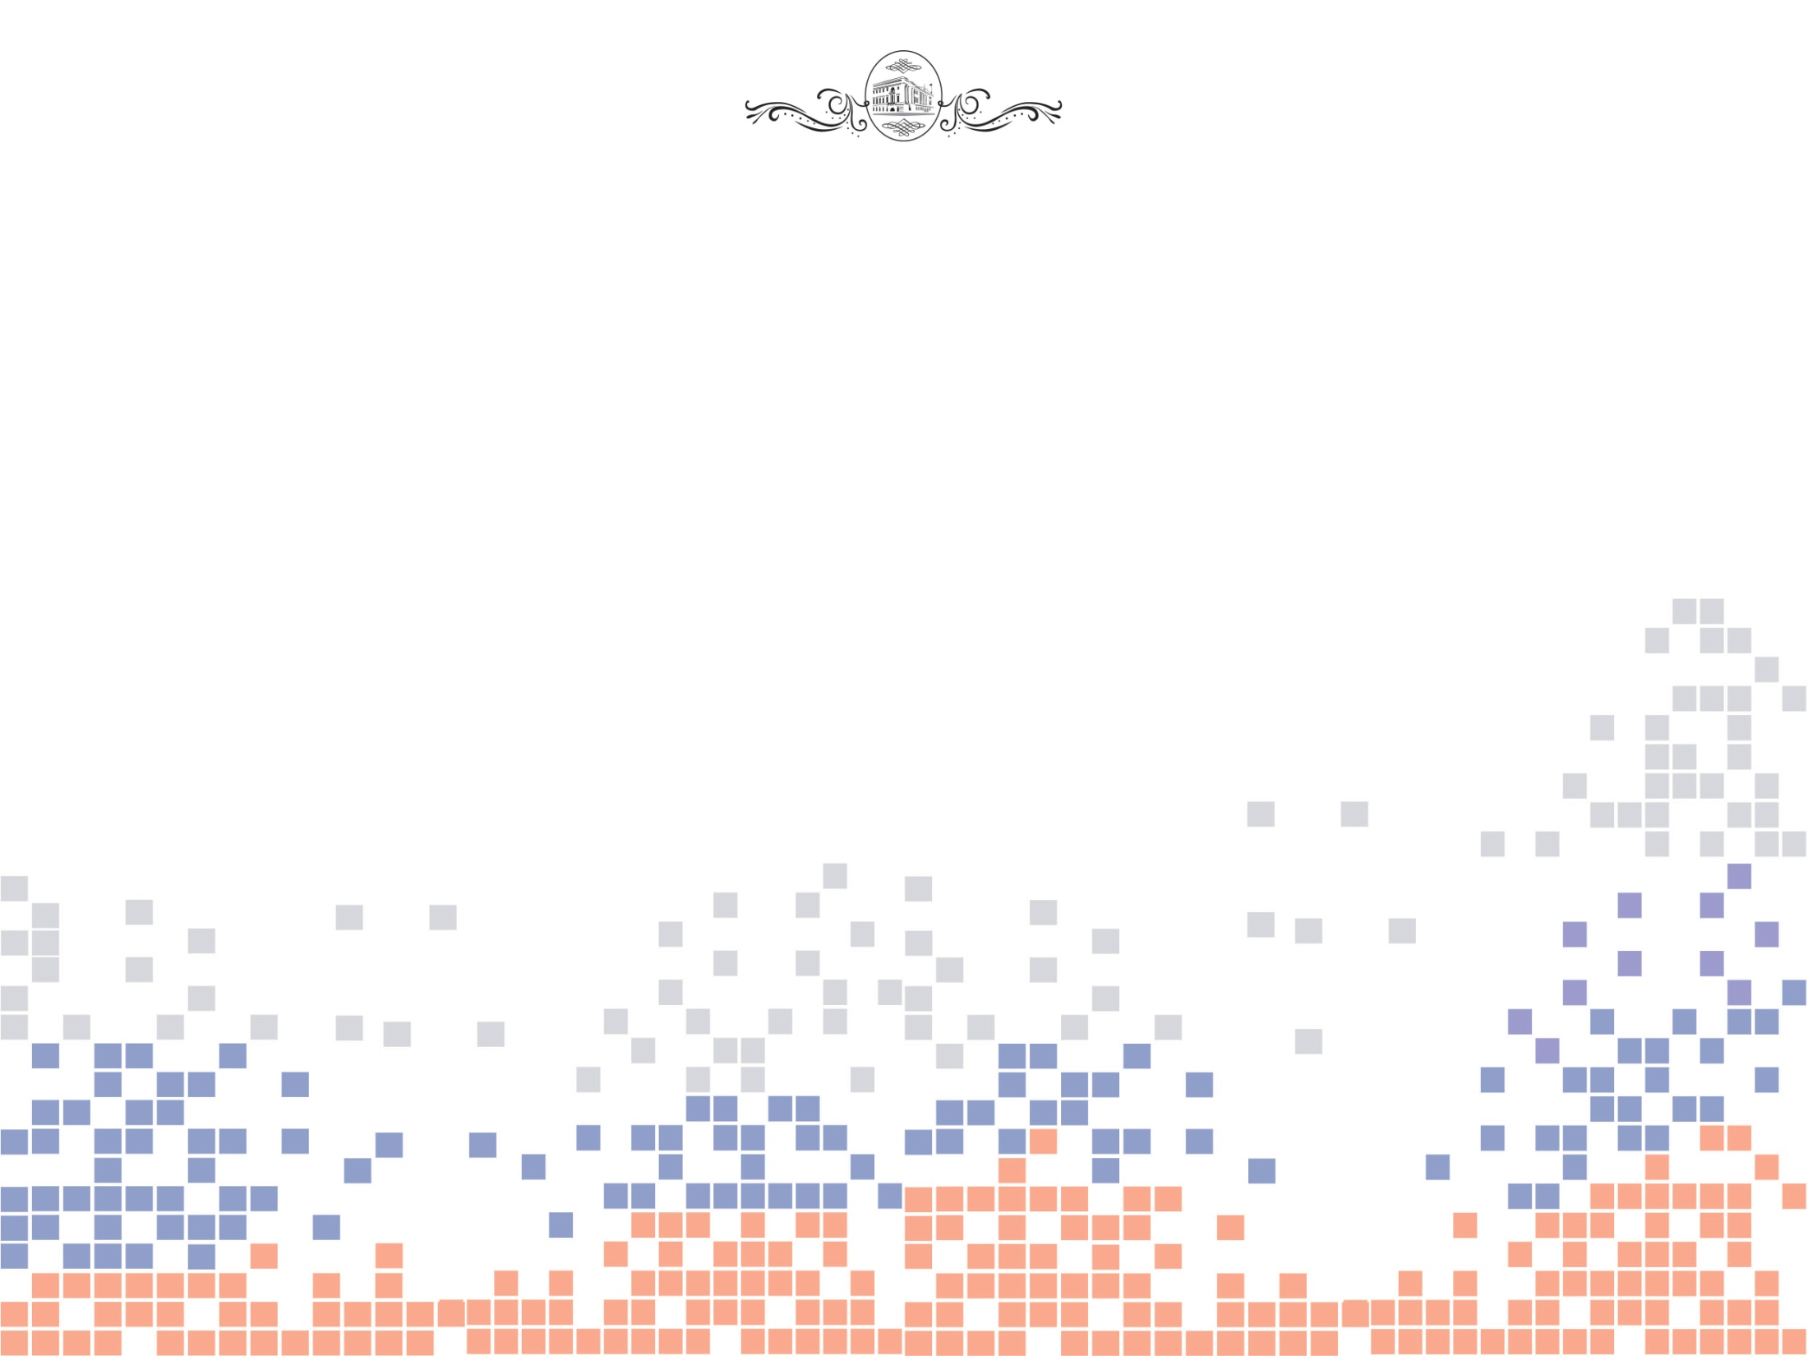
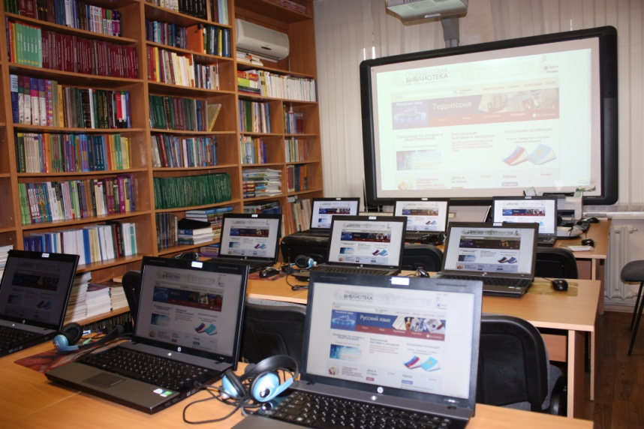
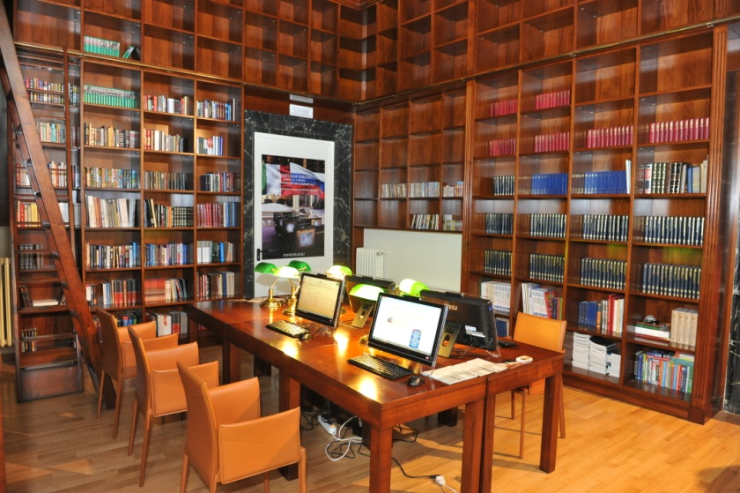
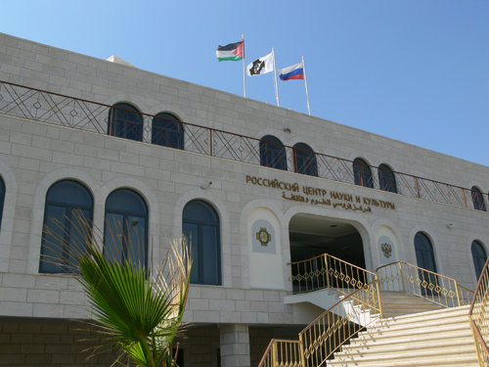
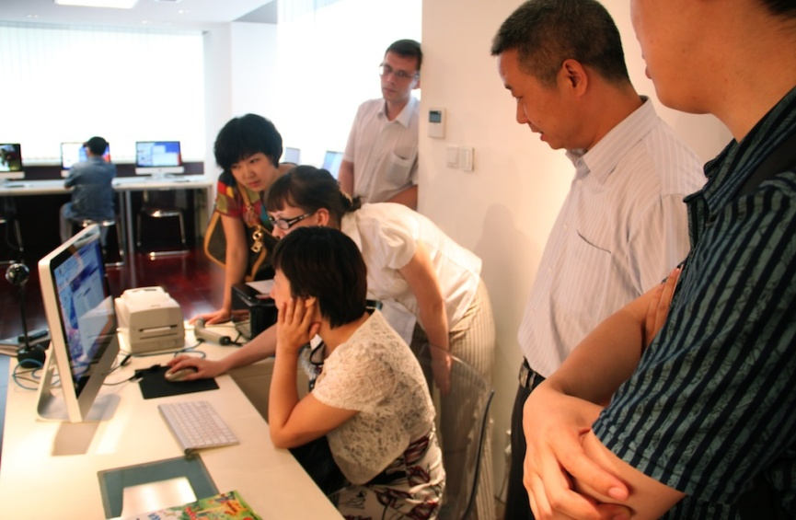
Удаленные электронные читальные залы
21 региональный центр и 13 зарубежных

Slide 3
Удаленные читальные залы Президентской библиотеки уже открыты в:
Пекине
Минске
Баку
Любляне
Хельсинки
Душанбе
Риме
Бишкеке
Мадриде
Лондоне
Кишиневе
Вифлееме
Астане

Slide 4
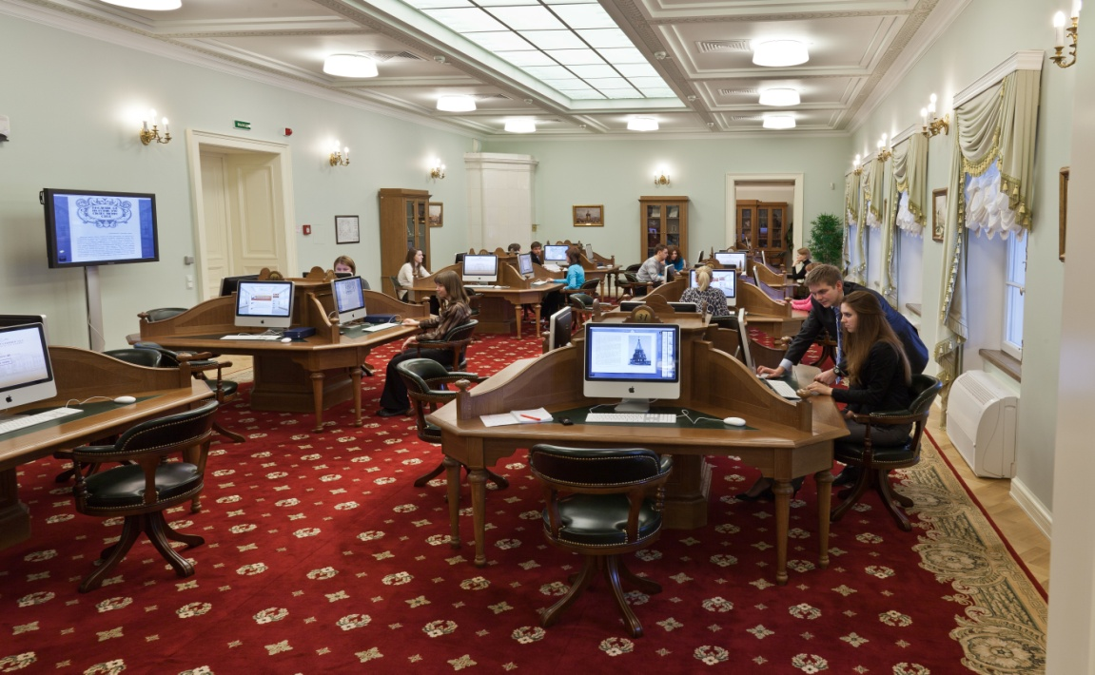
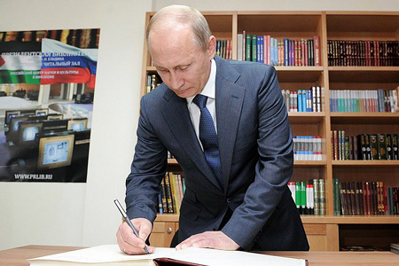
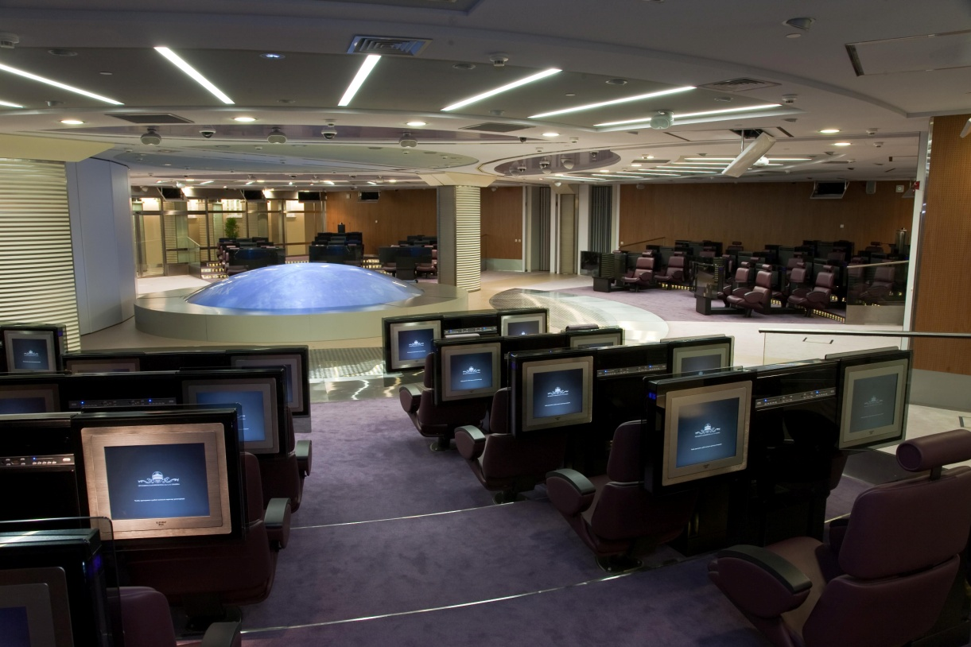
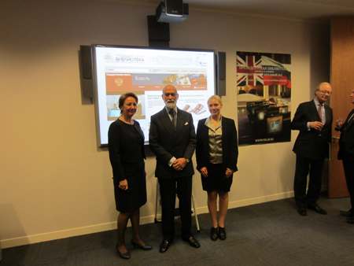

Slide 5
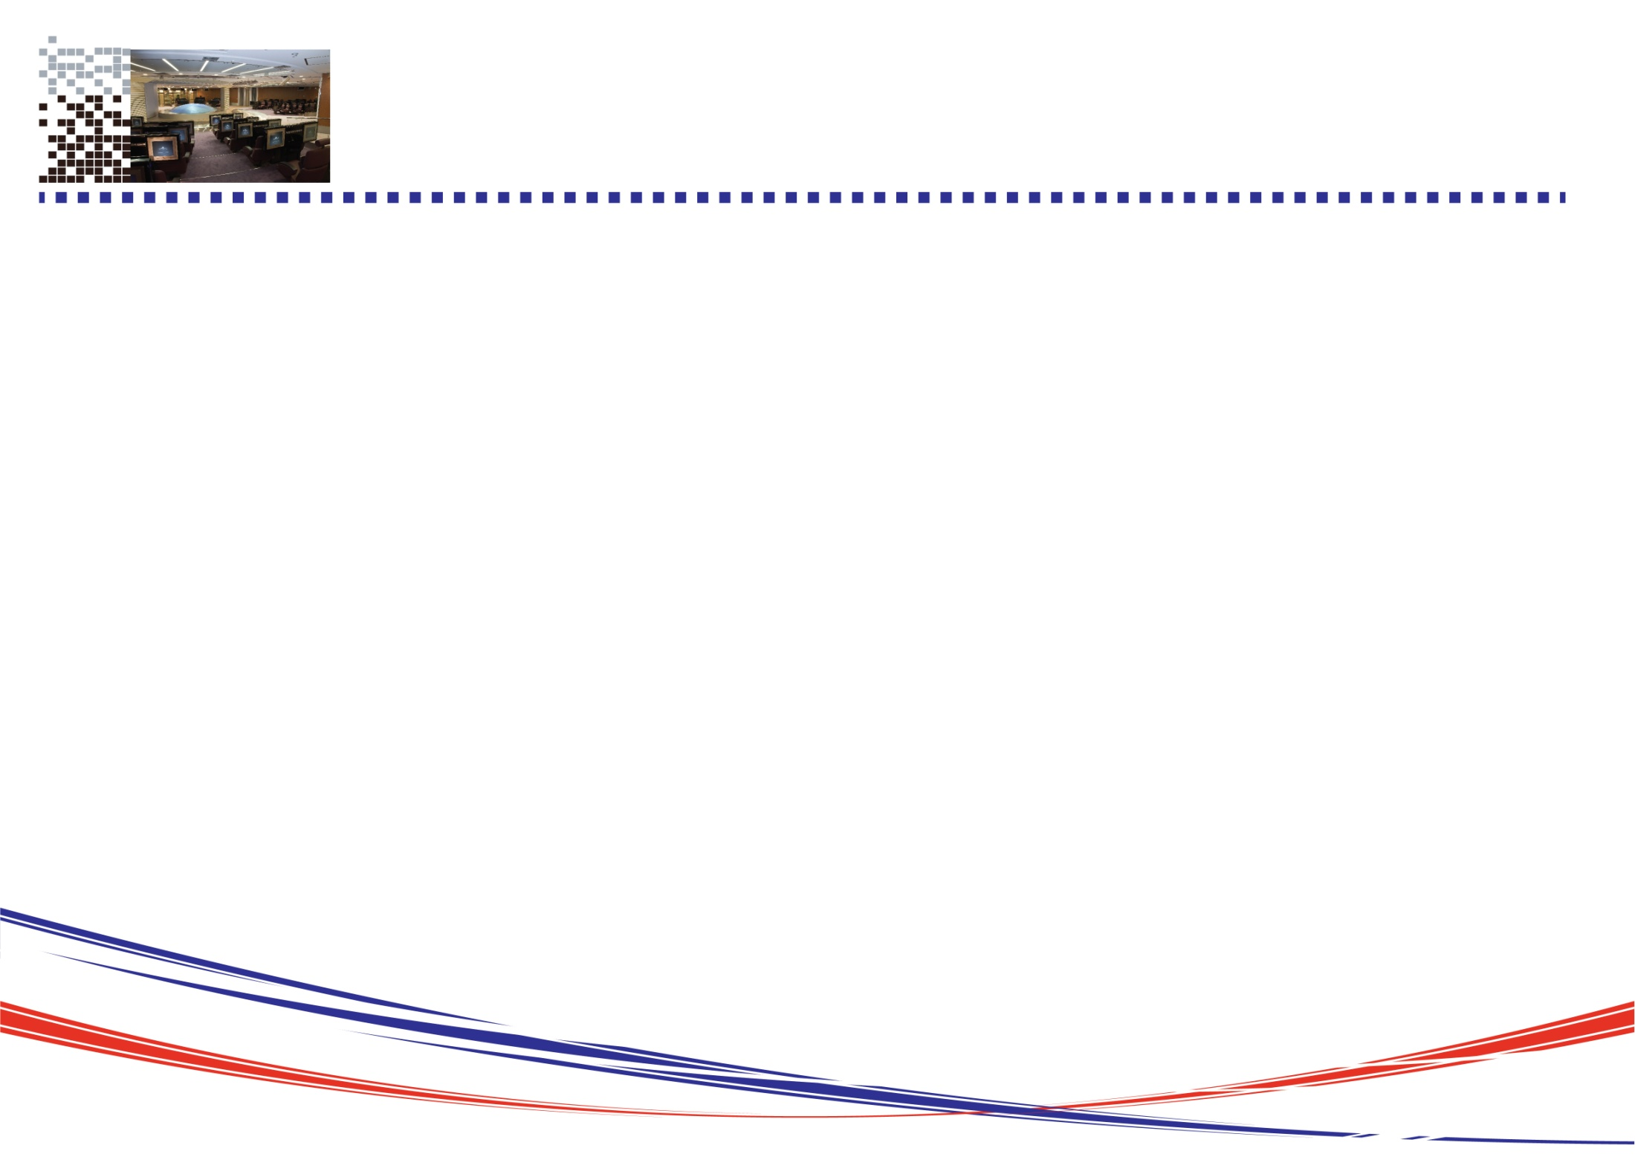
Справочные данные по нашим партнерам
(на 1июня 2013 года)
Вид организации | Кол-во | Кол-во мест для читателей
Библиотеки | 12 | 157
РЦНК | 13 | 64
Университеты | 10 | 114
Прочие организации | 6 | 59
ИТОГО: | 41 | 394

Slide 6
Схема функционирования УЭЧЗ
(с использованием электронных ключей)

Slide 7
Взаимодействие с удаленными читальными залами
Видеоконференция для пользователей УЭЧЗ, открытого на базе Российского центра науки и культуры (РЦНК) в г. Минске
Круглый стол «Интернет и образование»
В рамках памятных мероприятий, посвященных 1150-летию российской государственности, была подготовлена коллекция по тематике российской государственности из фондов Президентской библиотеки ( РЦНК) в Австрии и Словении
Президентская библиотека явилась соорганизатором Интернет-олимпиады, посвященной 1150-летию зарождения славянской письменности

Slide 8
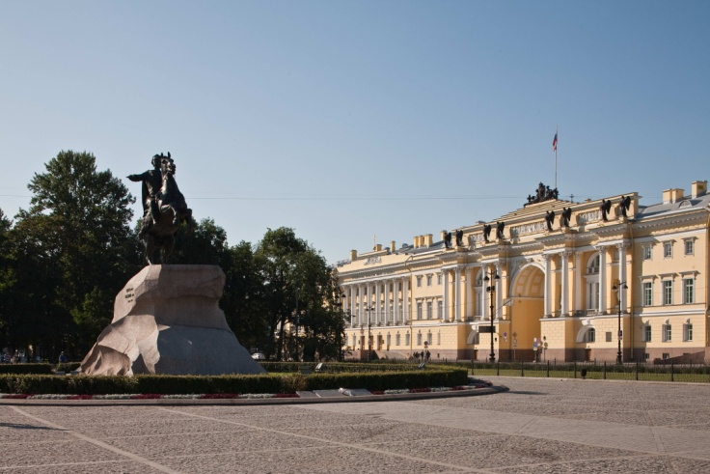
СПАСИБО ЗА ВНИМАНИЕ!
Президентская библиотека имени Б.Н.Ельцина
Санкт-Петербург
А.С.Ченцов
Сhentsov@prlib.ru

